Slide 1
TRUYỀN THÔNG PHÒNG, CHỐNG BỆNH COVID - 19 Năm học: 2023-2024
TRƯỜNG TIỂU HỌC NGUYỄN MINH QUANG

Slide 2
THÔNG ĐIỆP 2K

Slide 3
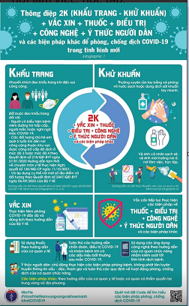

Slide 4
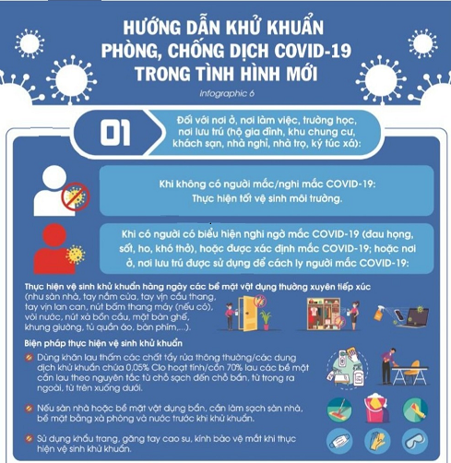

Slide 5
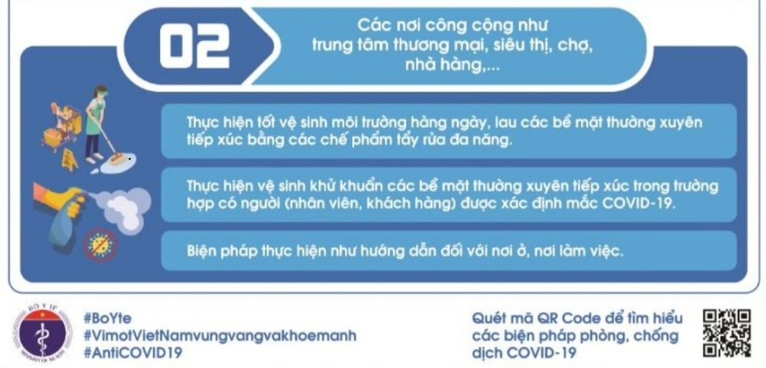

Slide 7
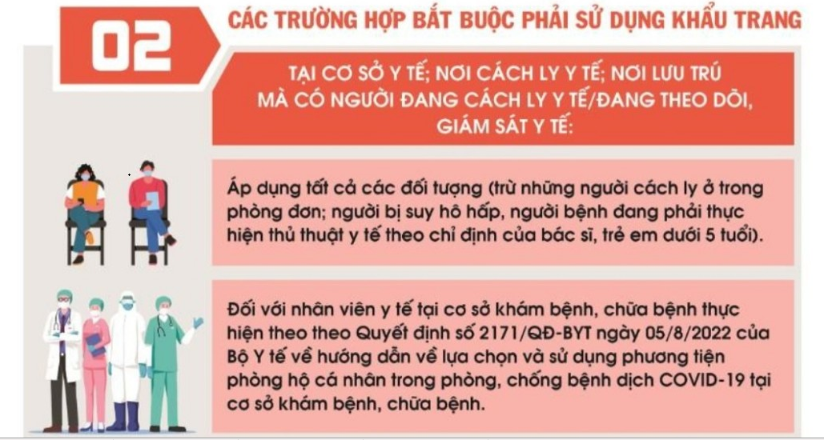

Slide 10
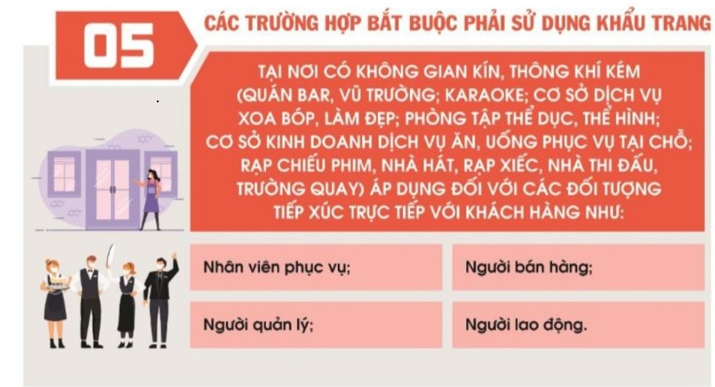

Slide 12
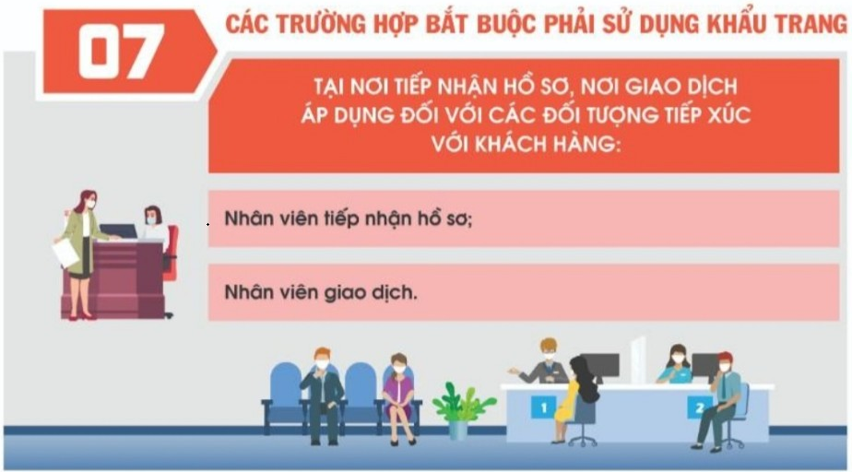

Slide 14
XIN TRÂN THÀNH CẢM!

